Slide 1
Desafío 1
Análisis exploratorio de un Dataset de precios de propiedades
Grupo 6:
- Fairhurst, Guillermo
- Castellari, Diego
- Ripoll, Rodrigo

Slide 2
Indice
Step 1: Importar Dataset y realizar primeras observaciones
Step 2: Realizar Health check del dataset
Step 3: Detección de Outliers
Step 4: Visualización de datos y Conclusiones

Slide 3
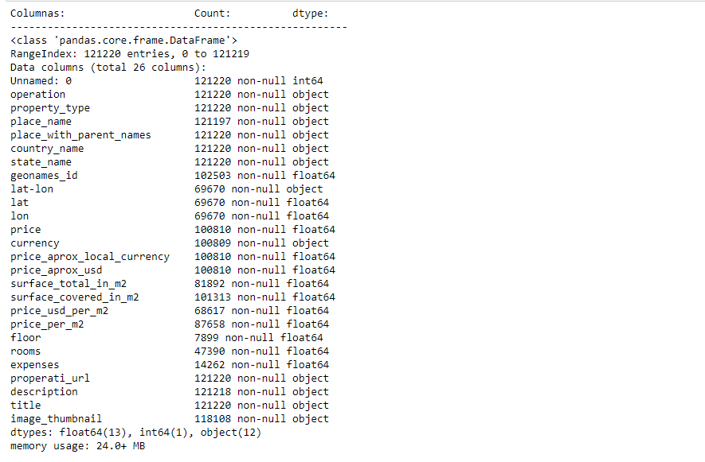

Step 1: Importar Dataset y realizar primeras observaciones
Se determinó el tamaño del dataset (121,220 x 26)
Se observaron columnas que pueden ser eliminadas por ser redundantes
Se identificaron valores faltantes.
Observamos que todas las columnas con datos quantitativos estan en formato float, por lo que no requieren acciones adicionales.

Slide 4
Step 2: Realizar Health check del dataset
2.1.1 Eliminación de columnas innecesarias:
Unnamed: 0: repite la información del índice autogenerado por pandas
country: se puede eliminar porque todas las propiedades son de Argentina.
geonames_id: no encontramos relevancia sobre la columna ya que la informacion geografica faltante puede obtenerse de la columna place_name
lat-lon: consolida a las columnas lat y lon. Consideramos de mayor utilidad dejar la información de latitud y longitud por separado por lo que se puede eliminar y asi evitar redundancia. Los datos faltantes de lat y lon pueden obtenerse de la columna place_name como se mencionó anteriormente.
properati_url: carece de utilidad para el presente ejercicio
image_thumbnail carece de utilidad para el presente ejercicio
2.1.2 Cambiar el tipo de datos a categórico cuando corresponde
Las columnas operation, property_type y currency puede cambiarse el tipo de dato a "categorical" para optimizar el uso de memoria.
Este ejercicio, redujo el tamaño del dataset de 24MB a 16MB (- 33.3%)

Slide 5
2.1.3 inferir valores faltantes del feature 'room’
La columna rooms puede ser completada aplicando regex sobre las columnas description y title. Vemos que previamente a este ejercicio teníamos 52,004 campos con valores para la columna rooms y luego del ejercicio tenemos 73,291.
Se logró recuperar un 40% de datos adicionales a los datos originales sobre la columna rooms.
2.1.4 Trabajamos sobre los features `place_with_parent_names` , `country`, `state_name` y `place_name`
Place_with_parent_names agrupa a las columnas country, state_name y place_name .
Se pueden completar los 23 campos faltantes de place_name que casualmente son "Tigre".
Completamos los campos de latitud y longitud faltantes. De los 69,670 valores existentes logramos completar los valores para todo el dataset (121,220). Logramos casi duplicar los datos existentes.
La etapa de validación de los valores de lat y lon, se deja para el final donde se visualiza el dataset y se obtienen las conclusiones finales.

Slide 6
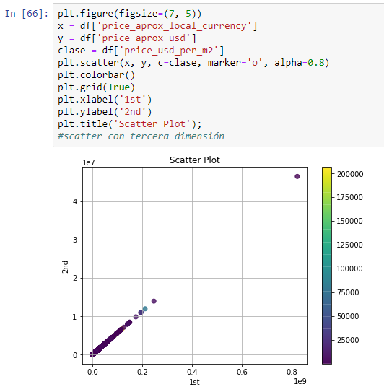
2.1.6 Trabajamos con las columnas de Precios para detectar inconsistencias y completar valores que puedan ser deducidos
price
currency
price_aprox_local_currency
price_aprox_usd
Eliminamos 4,733 filas (4%) que detectamos que no se podía recuperar información de precios.
Observamos que la moneda indicada en ‘currency’ esta asociada a los valores de la columna ‘price’. Mientras que la columna ‘local_currency’ esta en pesos argentinos y ‘price_aprox_usd’ en dólares.
Se pudo comprobar que los valores de una columna fueron obtenidos a partir de la otra utilizando un tipo de cambio determinado.

Slide 7
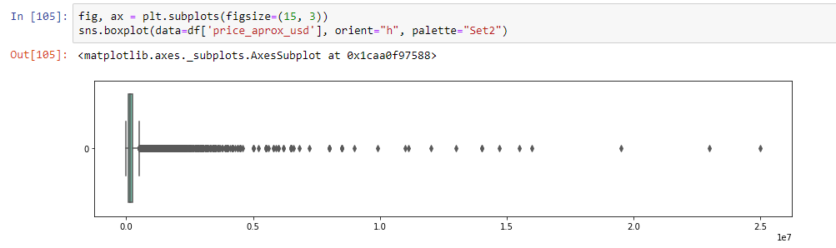
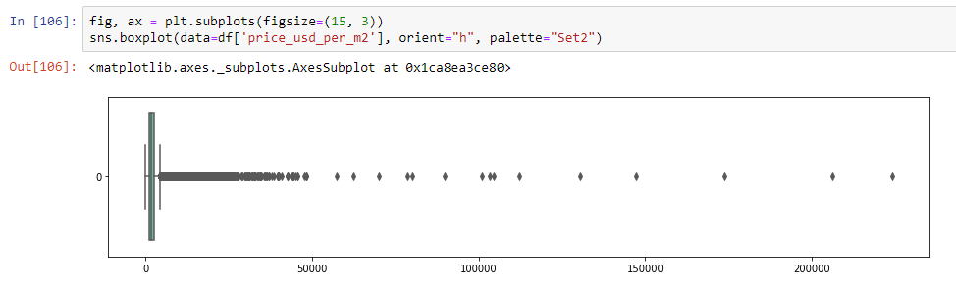
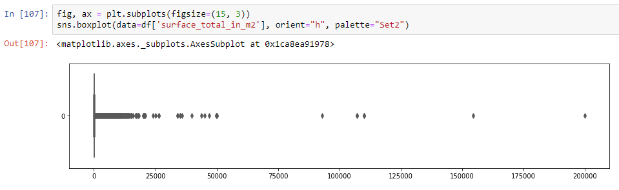

Slide 8
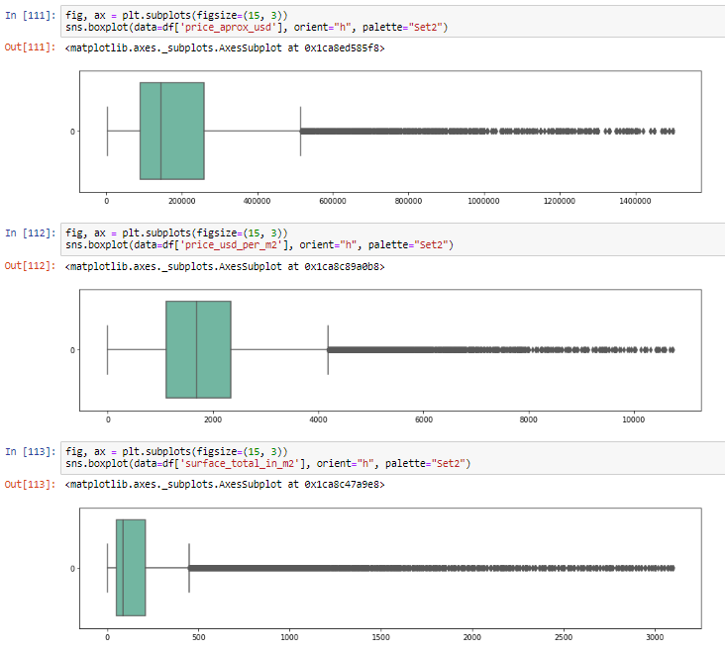

Slide 9
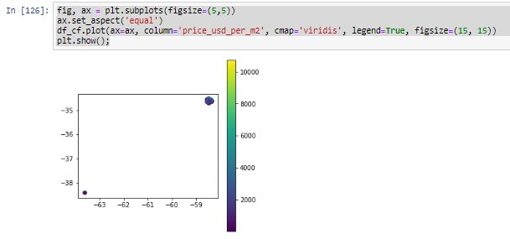
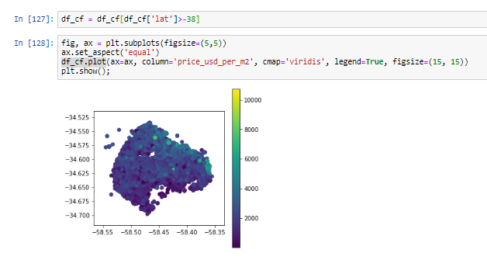

Slide 10
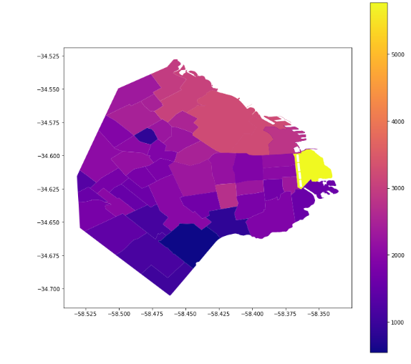
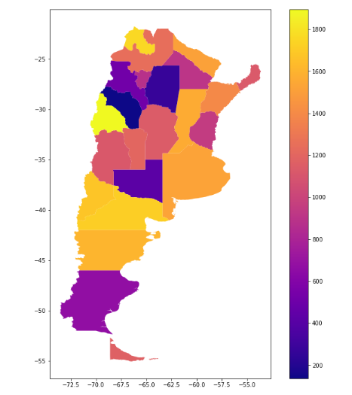
Precio x metro cuadrado

Slide 11
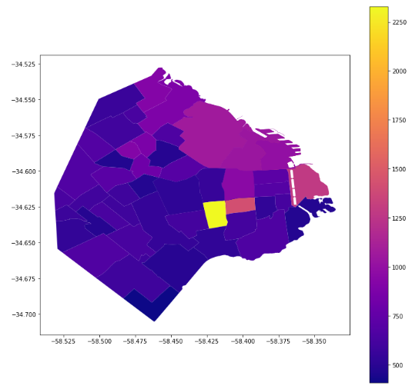
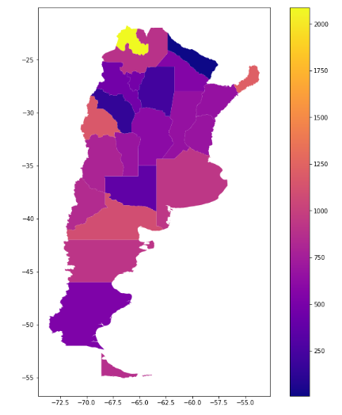
Variacion del Precio x metro cuadrado

Slide 12
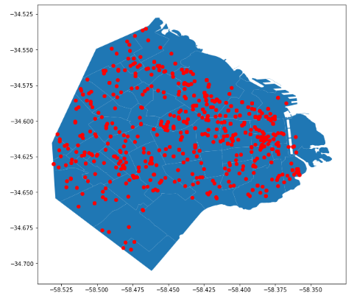
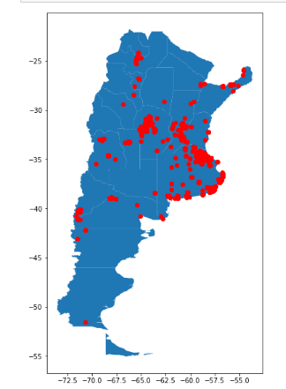
Oportunidades

